Slide 1


Prof. Franca Garzotto
Usabilità: la valutazione euristica

Slide 2
INSPEZIONE EURISTICA: UN METODO DI INSPECTION
  Uno o più valutatori esperti ispezionano in modo sistematico una interfaccia e giudicano la conformità del suo design a principi prestabiliti di usabilità (euristiche) .
  Più sono i valutatori più possibilità c’è di trovare gli errori; di solito si lavora in team di 3-5 valutatori.
Oggetto della valutazione
  documenti di design cartacei
  Prototipo
  Prodotto finale
Quando:
In qualunque momento nel processo di sviluppo

Slide 3
INSPEZIONE EURISTICA: cenno storico
Inventato da Jacob Nielsen a metà anni ’90
  Insieme di euristiche generiche, specializzate con il tempo in specifiche applicazioni (es. web)
Non tutte sono universalmente riconosciute
Altri ricercatori o professionisti della usabilità hanno definito le proprie euristiche

Slide 4
Le dieci euristiche di Nielsen
1. Visibility of system status
2. Match between system and the real world
3. User control and freedom
4. Consistency and standards
5. Error prevention
6. Recognition rather than recall
7. Flexibility and efficiency of use
8. Aesthetic and minimalist design
9. Help users recognize, diagnose and recover from errors
10. Help and documentation

Slide 5
1. Visibility of system status
“Il sistema dovrebbe sempre mantenere informato l’utente su dove sta andando, tramite appropriati feedback e in tempi ragionevoli.”
Esempio:
nei siti web: la barra di status e la mappa del sito.

Slide 6
2. Match between system and the real world
“Il sistema dovrebbe parlare il linguaggio dell’utente, con parole, frasi e concetti familiari all’utente, piuttosto che con termini orientati al sistema.
Si seguano le convenzioni del mondo reale facendo apparire le informazioni in un ordine naturale e logico.”
Esempio:
Nei link di un sito web spesso non c’è un rapporto semantico stretto tra ciò che viene “promesso” e ciò a cui si giunge effettivamente.

Slide 7
3. User control and freedom
“Gli utenti spesso scelgono delle funzioni di sistema per errore e necessitano di “un’uscita di emergenza” ben segnalata per lasciare lo stato indesiderato senza dover passare attraverso un lungo dialogo e flusso di interazione: Esigenza di strumenti di undo e redo.”
Esempio:
Siti di e-commerce (ticket on line)
  se si ha commesso un errore, capita spesso di dover o completare la procedura di ordinazione o di ricominciare da capo con il tasto back del browser o di chiudere brutalmente il browser

Slide 8
4. Consistency and standards
“Gli utenti non dovrebbero confrontarsi con parole, situazioni o azioni differenti che hanno lo stesso significato. Si seguano le “convenzioni di piattaforma”.”
Esiste un sistema di convenzioni che è più o meno stabilito nell’ambiente tecnologico di riferimento
  Esempio: nel web
    i link sono blu e sottolineati, home indica la homepage, ecc…

Slide 9
5. Error prevention
“Piuttosto che creare buoni messaggi di errore è meglio progettare con cura in modo da prevenire l’utente dal commettere errori.”
Esempio
Nel web un errore tipico è quello di accedere ad una pagina indesiderata. Piuttosto che consentire di tornare indietro con facilità sarebbe stato più opportuno far capire all’utente la meta del link.

Slide 10
6. Recognition rather than recall
“Rendere visibili oggetti, azioni e opzioni. L’utente non dovrebbe essere costretto a ricordarsi le azioni nel corso della interazione. Le istruzioni per l’uso del sistema devono essere visibili o facilmente recuperabili nonché appropriate.”
Esempio:
provate a scoprire e ricordare in MS Word dove si trova e come si usa lo strumento di “Tracciamento delle modifiche” e di “inserimento/disinserimento” dei caratteri speciali di formattazione

Slide 11
7. Flexibility and efficiency of use
“Gli acceleratori dovrebbero rendere più rapida l’interazione per gli utenti esperti; nel contempo il sistema deve fornire le stesse prestazioni anche agli utenti inesperti.”
Esempio:
Acceleratori sul web sono i bookmarks forniti dai browser o i landamark nelle varie pagine
In Windows le combinazioni del tipo crtl+alt+x per sostituire una sequenza di interazioni con opzioni di menu

Slide 12
8. Aesthetic and minimalist design
“Il design testuale e grafico dovrebbe essere minimalista ed essenziale.
In particolare, una schermata o un elemento di interazione non dovrebbe contenere informazioni che sono irrilevanti o poco necessarie. Ogni unità extra di informazioni concorre con altre unità di informazione e diminuisce la loro visibilità relativa.”
Un eccesso di informazione a volte riduce la capacità di assimilarla!
Esempio: nel web
pagine con testo troppo lungo (che necessita di scrolling); sovraffollamento di immagini o campi testuali

Slide 13
9. Help users recognize, diagnose and recover from errors
“I messaggi di errore dovrebbero essere espressi in linguaggio comune (e non in codice), indicando precisamente il problema e suggerendo in modo costruttivo una soluzione.”
Esempio: nel web
In un motore di ricerca, buoni messaggi di errore a seguito di una ricerca fallita, propongono una soluzione del tipo: “forse cercavi…”.

Slide 14
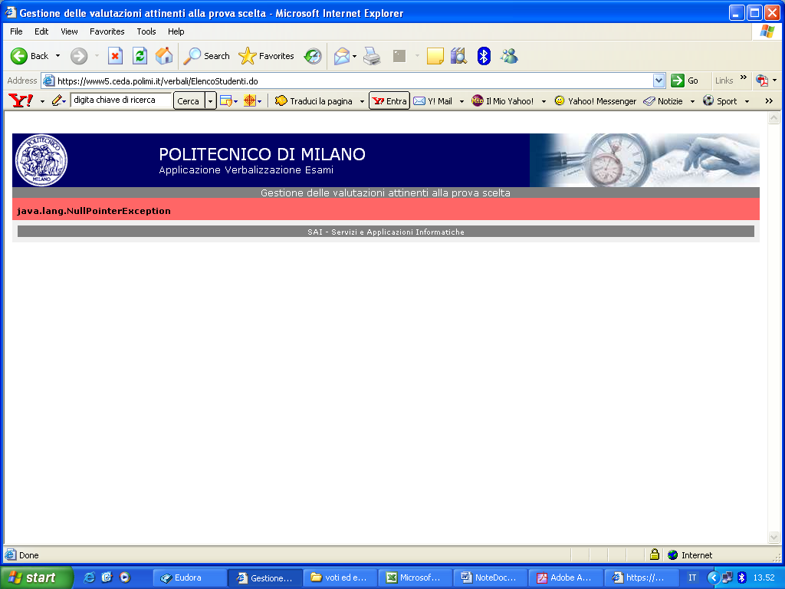
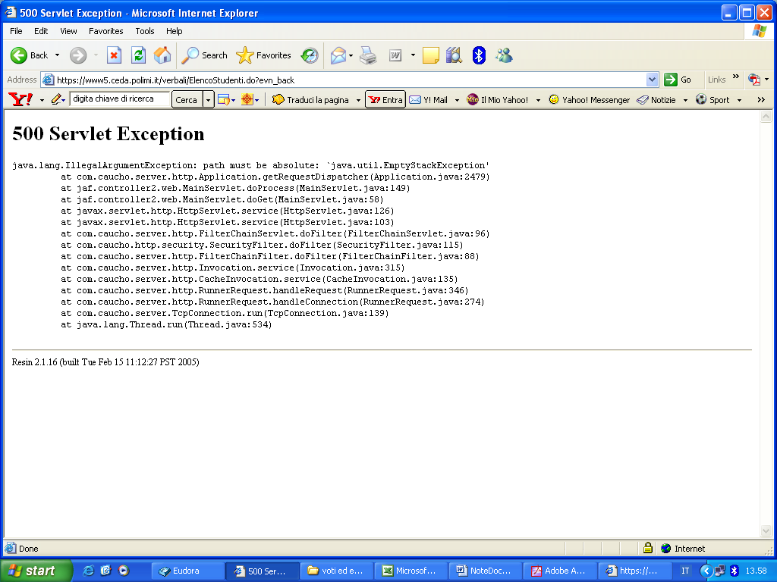

Slide 15
10. Help and documentation
“Anche se è meglio che il sistema possa essere usato senza documentazione, potrebbe essere necessario fornire aiuti. Informazione di help deve essere facile da cercare, focalizzata sugli obiettivi dell’utente,deve fornire una lista di passi concreti da svolgere e non deve essere troppo lunga.”
Esempio:
Le pagine di help che si trovano sul web sono solitamente dei testi lunghi in cui è difficile trovare informazioni precise.

Slide 16
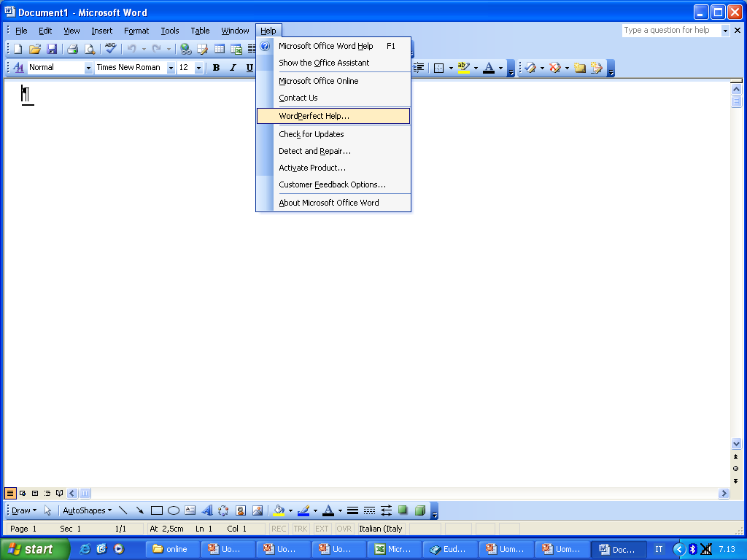
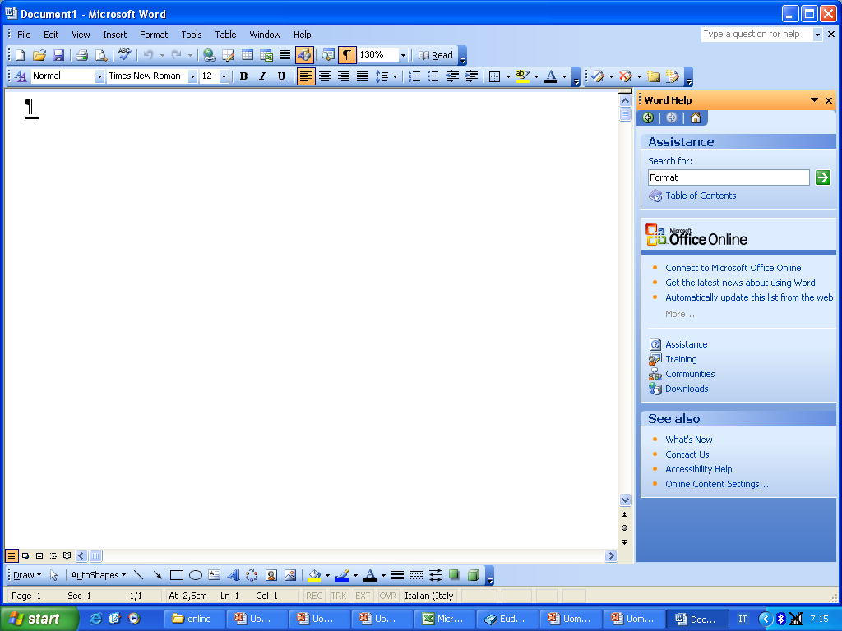
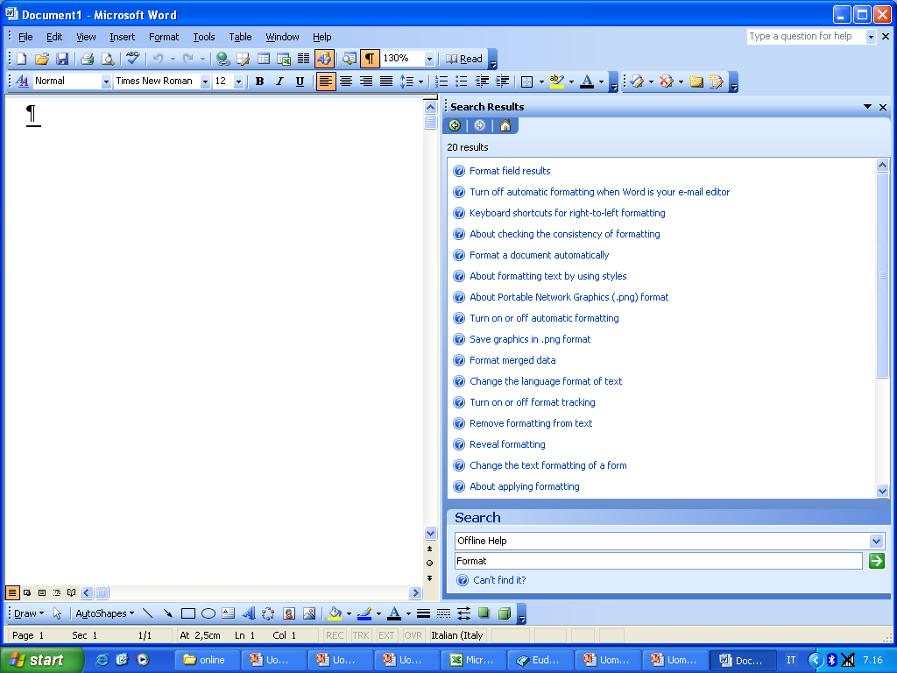
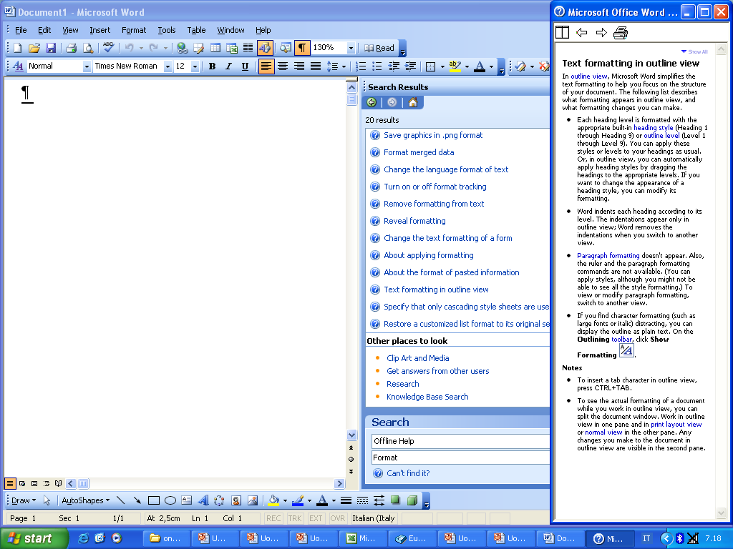

Slide 17
Come si svolge
I valutatori analizzano individualmente una applicazione utilizzando le euristiche e riportano i problemi al coordinatore
il coordinatore crea un elenco complessivo di tutti i problemi individuati
i valutatori rivedono singolarmente le liste combinate e assegnano dei punteggi di severità
il coordinatore crea una media dei punteggi e raggruppa i problemi in base alla severità
i progettisti cercano modelli e trovano soluzioni

Slide 18
Suggerimenti
coinvolgere un buon numero di esperti nella valutazione
fare sessioni di „discussione preliminare“per i valutatori (per definire procedure comuni)
mettere a disposizione form di valutazione standardizzati al momento di valutare l‘applicazione

Slide 19
Vantaggi
costi relativamente bassi
rapporto efficacia / costi molto buono
possibilità di comparare applicazioni che usano lo stesso sistema di valutazione

Slide 20
Svantaggi
scopre i problemi ma a volte non quelli piu‘ rilevanti per l‘utente finale
c‘è il rischio di essere troppo soggettivi
non è semplice e viene fatta da esperti del settore

Slide 21
Se volte provare a svolgere una ispezione euristica: Alcuni consigli procedurali
identificare difetti e inconsistenze, NON
  spiegazioni o scuse (annotare ed andare avanti)
  soluzioni ai problemi
focalizzarsi sulle euristiche e non sul gusto personale

Slide 22
Siti utili
Jakob Nielsen, www.useit.com
Bruce Tognazzini, www.asktog.com

